Slide 1
Кинезиология. Совершенствование речевой функции, познавательной и эмоционально-волевой сфер у детей с ограниченными возможностями здоровья старшего дошкольного возраста.
Составили:
учитель-логопед Ю.А. Подлеснова
учитель-дефектолог Ю.Н. Карпычева
педагог-психолог Е.Г. Галкина

Slide 2
Кинезиология – наука о развитии умственных способностей и физического здоровья через определённые двигательные упражнения. Эти упражнения позволяют сформировать новые нейронные связи и улучшить межполушарное взаимодействие, которое является основой развития интеллекта.

Slide 3
Задачи кинезиологии:
- Развивать межполушарное взаимодействие;
Развивать мелкую моторику;
Развивать координацию обеих рук и зрительно-двигательную координацию;
Развивать познавательные процессы и функции: восприятие, внимание, память, мышление;
Способствовать повышению устойчивости и концентрации внимания.

Slide 4
Динамический анализ

Slide 5
Коррекционно-развивающая работа с использованием методов кинезиологии проводилась у детей с ограниченными возможностями здоровья, имеющими тяжелые нарушения речевого развития.

Slide 6
Комплексный
подход
Психолог
Дефектолог
Логопед

Slide 7
Алгоритм работы
Психолог вводит упражнение
Логопед закрепляет упражнение на речевом материале, сочетает с артикуляторной гимнастикой
Дефектолог отрабатывает упражнение в работе по развитию когнитивных функций

Slide 8
Кинезиологические упражнения

Slide 9
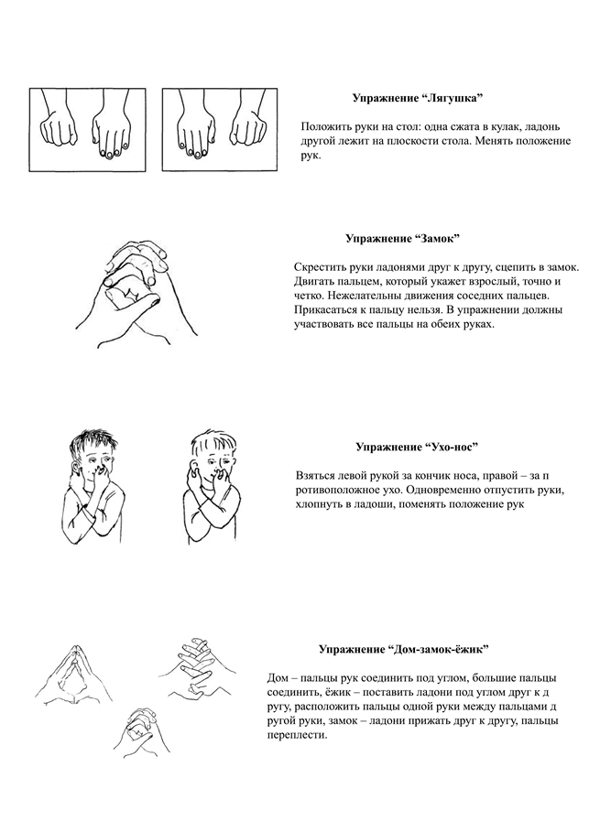
Кинезиологические упражнения

Slide 10
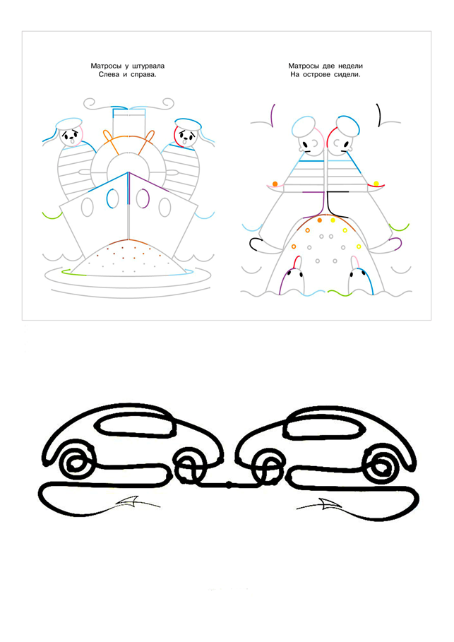
Кинезиологические упражнения

Slide 11
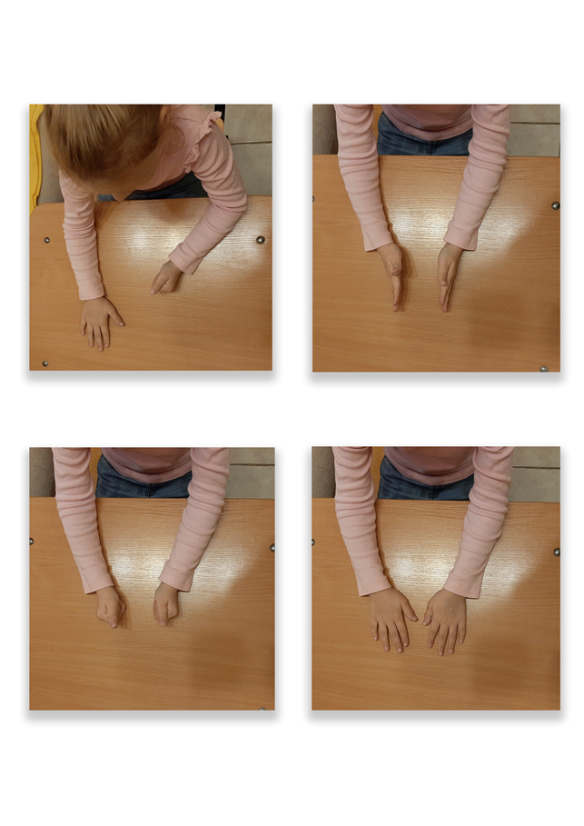
Кинезиологические упражнения

Slide 12
Кинезиологические упражнения

Slide 13
Система оценки достижений
Оценка достижений результатов обучения проводится педагогом-психологом, и состоит из анализа данных включённого наблюдения, качественной оценки выполненных заданий, результатов диагностического обследования детей и анкетирования родителей (законных представителей)

Slide 14
Результаты работы
В результате успешного освоения кинезиологических упражнений у ребёнка повышается устойчивость и концентрация внимания, уровень познавательных процессов, стабилизируется психоэмоциональное состояние, расширяется словарный запас и вариативность использования грамматических категорий, улучшается координация движений, нормализуется деятельность артикуляторного аппарата.

Slide 15
Спасибо за внимание!

